Slide 1
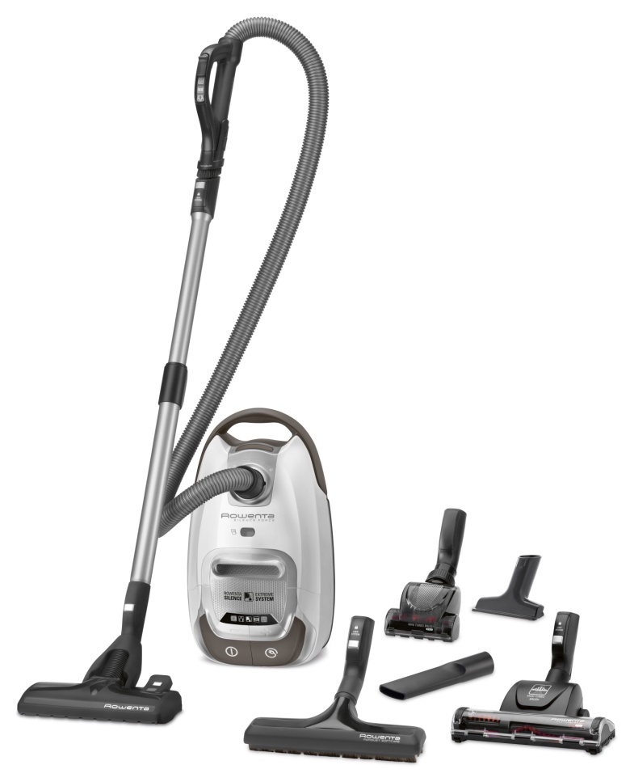

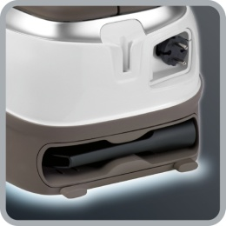
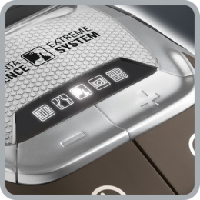
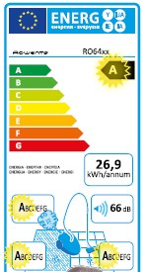
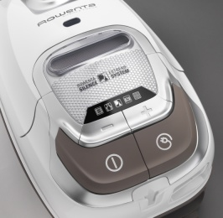
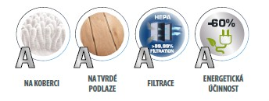
Rowenta Silence Force Extreme AAAA Turbo Animal Care, Ref. RO6477EA
Maximální účinnost na všech druzích povrchů.
Energetická účinnost A;
účinnost vysávání na kobercích A;
účinnost vysávání na tvrdých podlahách A;
účinnost filtrace A;
příkon 750 W;
typ sáčku: HEPA Hygiene+;
kapacita sáčku 4,5l;
hlučnost 66dB(A);
elektronická regulace sací síly;
indikátor výměny sáčku;
navíjení přívodní šňůry;
délka přívodní šňůry/akční radius 8,4/11m;
PŘÍSLUŠENSTVÍ:
teleskopická kovová sací trubice;
univerzální hubice Deep Clean;
parketová hubice;
kartáček na nábytek/štěrbinová hubice 2v1;
maxi turbo kartáč;
mini turbo kartáč;
barva: bílá

Slide 2
Rowenta Silence Force Extreme AAAA Turbo Animal Care, Ref. RO6477EA
Maximálna účinnosť na všetkých druhoch povrchov.
Energetická účinnosť A;
účinnosť vysávania na kobercoch A;
účinnosť vysávania na tvrdých podlahách A;
účinnosť filtrácie A;
príkon 750 W;
typ vrecka: HEPA Hygiene +;
kapacita vrecka 4,5l;
hlučnosť 66dB (A);
elektronická regulácia sacej sily;
indikátor výmeny vrecka;
navíjanie prívodnej šnúry;
dĺžka prívodnej šnúry / akčný rádius 8,4 / 11m;
PRÍSLUŠENSTVO:
teleskopická kovová sacia trubica;
univerzálna hubica Deep Clean;
parketová hubica;
kefka na nábytok / štrbinová hubica 2v1;
maxi turbo kefa;
mini turbo kefa; farba: biela

Slide 3
Rowenta Silence Force Extreme AAAA Turbo Animal Care, Ref. RO6477EA
Energia hatékonysága A;
Szőnyegen való szívás hatékonysága A;
Kemény felületeken való szívás hatékonysága A;
Szűréshatékonyság A;
Teljesítmény 750 W;
Porzsák típus HEPA Hygiene +;
Porzsák kapacitás 4,5l;
Zajszínt 66dB (A);
Elektronikus teljesítmény szabályozás;
Zsáktelítettség jelző;
Tápkábel hossza / sugara 8,4 / 11m;
Tartozékok:
Fém teleszkopikus szívócső;
Univerzális szívófej bármilyen felülethez Deep Clean;
HEFA parketta fej / kemény padlóra;
Kárpittisztító fej / réstisztító tartozék 2in1;
Maxi turbo kefe;
Mini turbo kefe;
Szín: fehér

